Slide 2
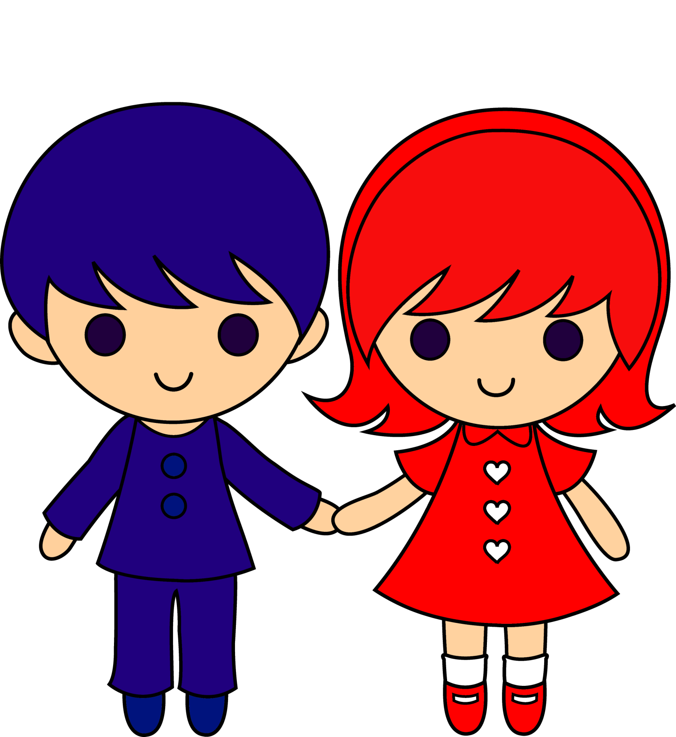
СКАЗКА

Slide 3
Тема урока:
Звуки [н], [н’], буквы Н, н.

Slide 4
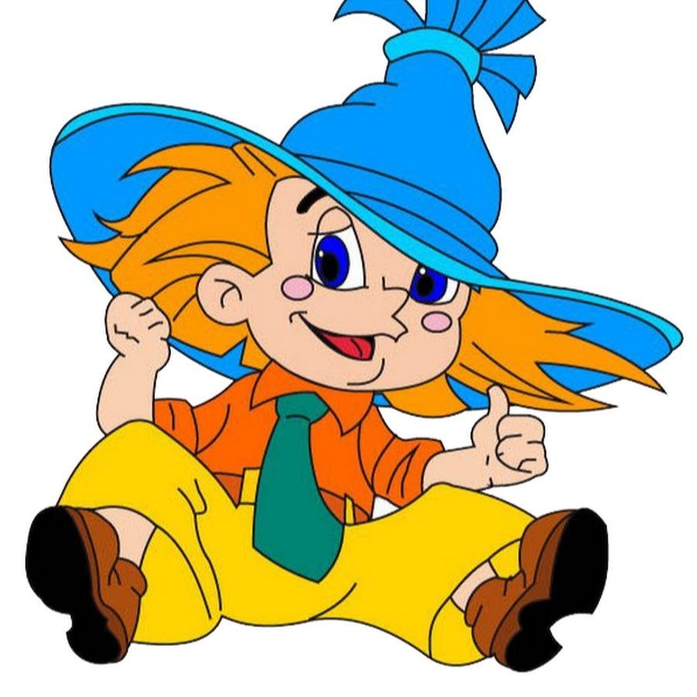
А
И
О
у
ы

Slide 5
С.41

Slide 7
Назови гласные звуки.
Перед какими гласными согласный будет твердым? Мягким?
НА
НО
НУ
НЫ
НИ

Slide 8
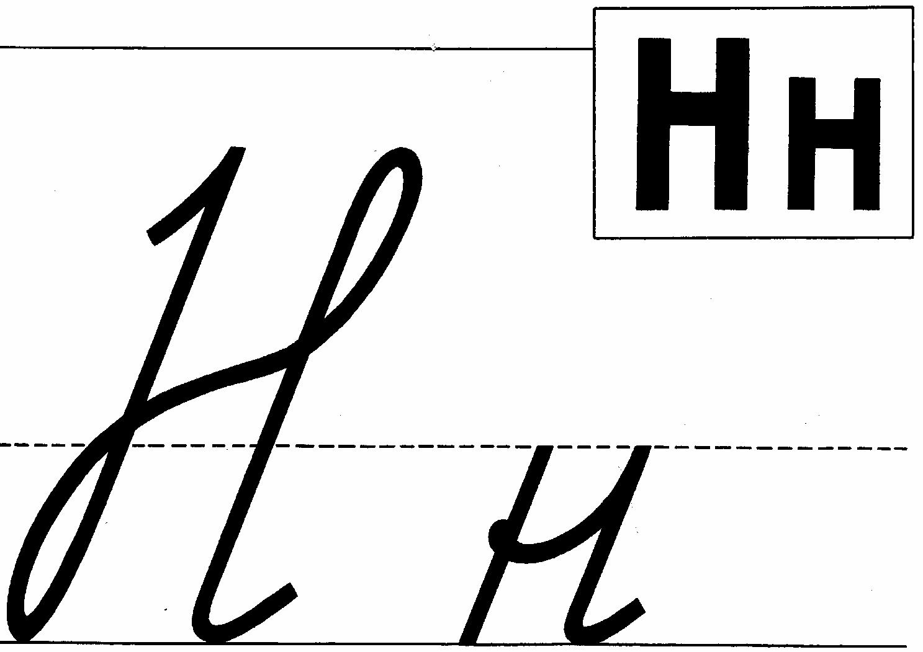

Slide 10
Итог урока
Мы сегодня познакомились
с буквой и звуками…
Мы знаем, что этот звук …
Он может быть…
ТВЁРДЫЙ
СОГЛАСНЫЙ
МЯГКИЙ

